Slide 1


Aula 3 – Métodos de busca
Professor Yuri Crotti

Slide 2

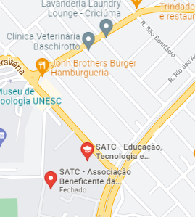
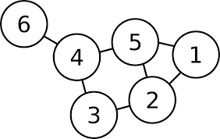
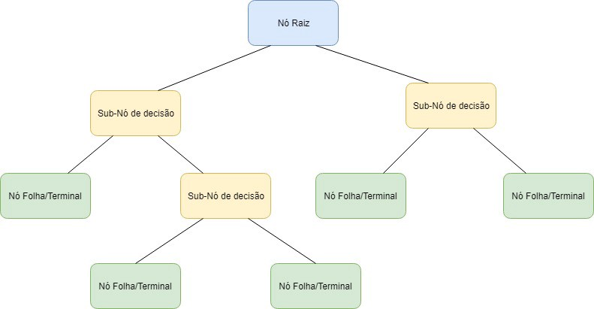

Como definir um problema ?
Há diversas maneiras de se resolver um problema, assim como há diversos tipos de problemas.

Slide 3
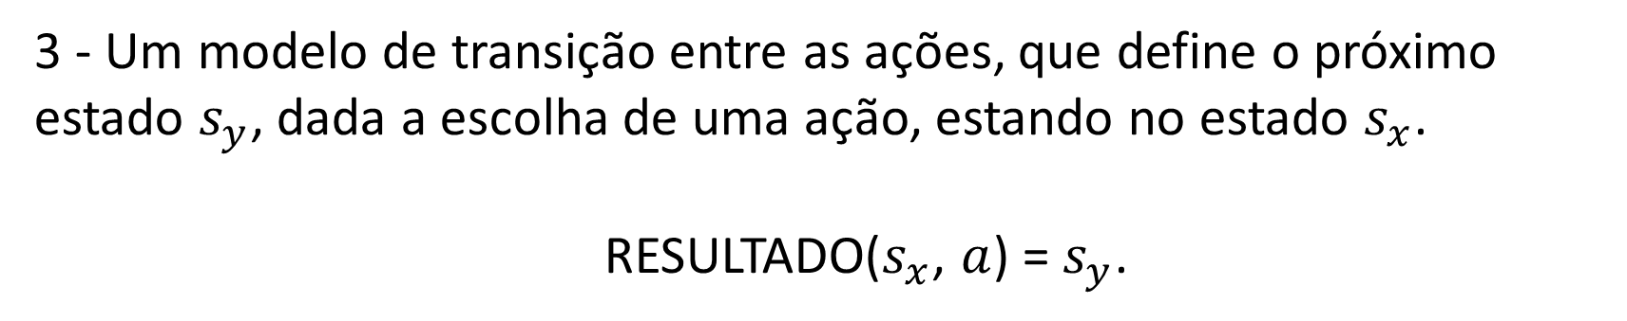
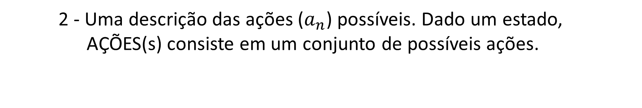
Como definir um problema ?
Um problema pode ser definido formalmente com cinco componentes.
1 - Um estado inicial ($s_{0}$)
2 - Uma descrição das ações ($a_{n}$) possíveis. Dado um estado, AÇÕES(s) consiste em um conjunto de possíveis ações.
3 - Um modelo de transição entre as ações, que define o próximo estado $s_{y}$, dada a escolha de uma ação, estando no estado $s_{x}$.
RESULTADO($s_{x}$, $a$) = $s_{y}$.
Notes:
Esses três componentes, estado inicial, ações e o modelo de transição compõem o espaço de estados do problema. O
espaço de estados pode ser representado como um grafo dirigido, em que Resolução de problemas por meio de busca.

Slide 4
Como definir um problema ?
Um problema pode ser definido formalmente com cinco componentes.
4 - Um teste de objetivo, que verifica, a cada estado, se o estado é o objetivo. Para alguns problemas, pode-se ter mais de um estado objetivo, que define a solução do problema.
5 - Uma função de custo do caminho, que atribui um valor numérico a cada caminho do grafo.
Notes:
Esses três componentes, estado inicial, ações e o modelo de transição compõem o espaço de estados do problema. O
espaço de estados pode ser representado como um grafo dirigido, em que Resolução de problemas por meio de busca.

Slide 5
Exemplo de definição de problema
Estado inicial:
Conjunto de ações:
Modelo de Transição:
Função Alvo:
Função Custo:
SATC
Todas as rotas possíveis
meio de transporte + rotas possíveis
Levar uma encomenda de SATC até a Clinica Veterinária.
Observar o consumo de combustível

Slide 6
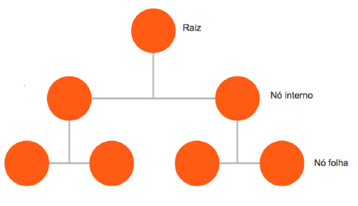
Mecanismos de buscas por solução
Feita a formulação de um problema, deve-se trabalhar para encontrar a sua solução. De acordo com o modelo proposto, uma solução consiste em uma sequência de ações possíveis, partindo do estado inicial a um estado objetivo.

Slide 7
Tipos de métodos de busca
Dado um problema, basicamente pode-se optar por duas estratégias de busca:
Busca sem informação ou busca não informada.
Busca informada com o uso de heurísticas.

Slide 8
Busca sem informação
A busca sem informação, ou busca cega, é realizada sem informação adicional sobre os estados, além da definição do problema. A estratégia é gerar novos estados e verificar se um estado objetivo é alcançado ou não.
Difere na ordem em que os estados são explorados:
Busca em largura
Busca em profundidade

Slide 9
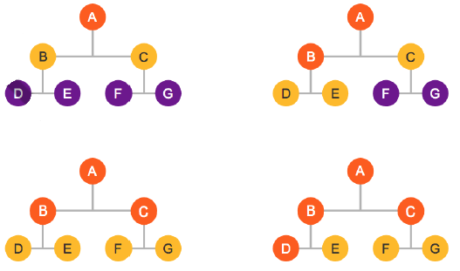
Busca em largura (BFS – Breadth-First Search)
Essa é uma estratégia em que o nó raiz é verificado antes dos nós filhos do nó raiz. Ela utilizada recursivamente para os nós internos da árvore (subárvores).

Slide 10
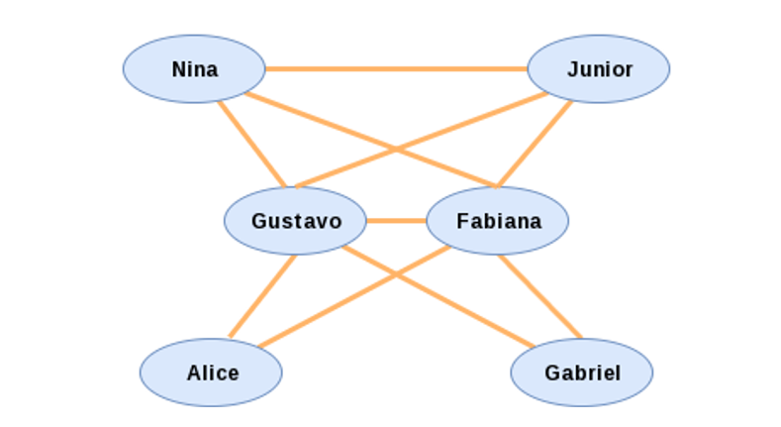
Exemplo de uma busca em largura
Suponha um grafo social onde os nós são pessoas e as arestas são relações entre duas pessoas. Considere então o seguinte grafo:
Executar o algoritmo de busca em largura passando a Nina como a raiz do nosso grafo. A partir dela queremos percorrer nosso grafo, a fim de encontrar o nó cujo valor seja Gabriel.

Slide 11
Exemplo de uma busca em largura

Slide 12
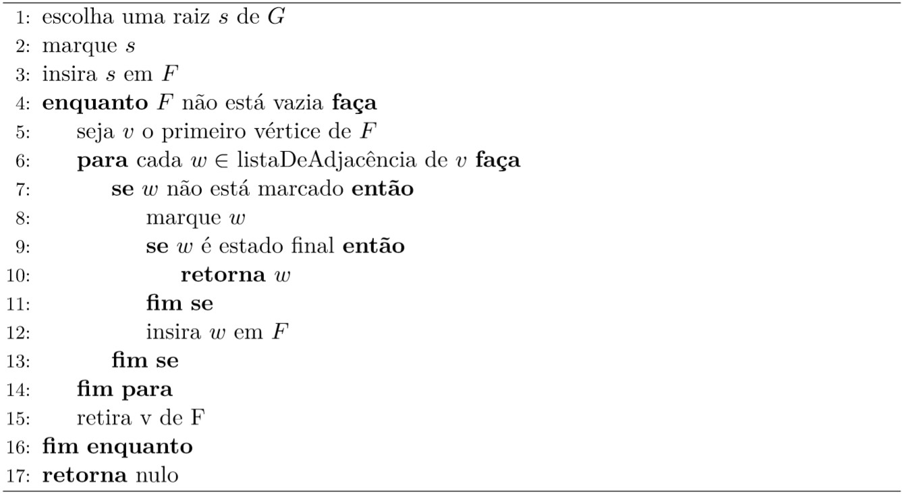
Algoritmo da busca em largura

Slide 13
Exemplo do algoritmo de BSF
Fila : [Nina]
Numerado:[Nina]

Slide 14
Exemplo do algoritmo de BSF
Fila : [Gustavo, Fabiana, Junior]
Numerado :[Nina, Gustavo, Fabiana, Junior]

Slide 15
Exemplo do algoritmo de BSF
Fila : [Fabiana, Junior, Alice, Gabriel]
Numerado :[Nina, Gustavo, Fabiana, Junior, Alice, Gabriel]

Slide 16
Exemplo do algoritmo de BSF
Fila : [Junior, Alice, Gabriel]
Numerado :[Nina, Gustavo, Fabiana, Junior, Alice, Gabriel]

Slide 17
Exemplo do algoritmo de BSF
Fila : [Alice, Gabriel]
Numerado :[Nina, Gustavo, Fabiana, Junior, Alice, Gabriel]

Slide 18
Exemplo do algoritmo de BSF
Fila : [Gabriel]
Numerado :[Nina, Gustavo, Fabiana, Junior, Alice, Gabriel]

Slide 19
Exemplo do algoritmo de BSF
Fila : []
Numerado :[Nina, Gustavo, Fabiana, Junior, Alice, Gabriel]
FILA VAZIA e OBJETIVO !!!!
Para sair de NINA e até GRABRIEL em uma busca BSF tem que percorrer [Nina, Gustavo, Fabiana, Junior, Alice, Gabriel]

Slide 20
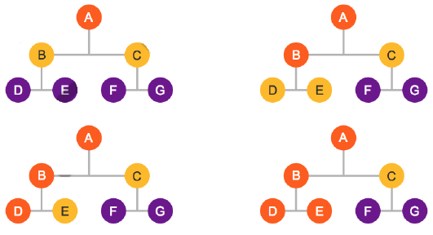
Busca em profundidade - (DFS – Depth-First Search)
Na busca em profundidade, expandimos sempre o estado mais à esquerda, no nível mais profundo da árvore de busca até que uma solução seja encontrada, ou até que um nó folha, isto é, um nó sem filhos, seja atingido

Slide 21
Exemplo de uma busca em profundidade
Suponha um grafo social onde os nós são pessoas e as arestas são relações entre duas pessoas. Considere então o seguinte grafo:
Executar o algoritmo de busca em profundidade a Nina como a raiz do nosso grafo. A partir dela queremos percorrer nosso grafo, a fim de encontrar o nó cujo valor seja Gabriel

Slide 22
Exemplo de uma busca em profundidade

Slide 23
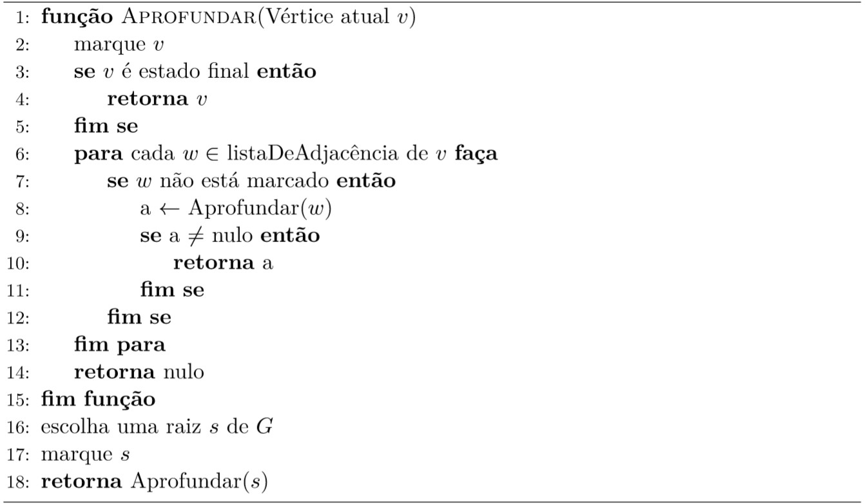
Algoritmo em profundidade

Slide 24
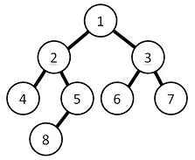
Exemplo de uma busca em largura
Suponha o seguinte grafo:
Executar o algoritmo de busca em profundidade iniciando do nó 1 como a raiz do nosso grafo. A partir dela queremos percorrer nosso grafo, a fim de encontrar o nó cujo valor seja 8.

Slide 25
Exemplo do algoritmo de DFS
Numerado:
Filhos de [1] :
[1]
[2]
e [3]
Aplicar a busca em profundidade em [2]

Slide 26
Exemplo do algoritmo de DFS
Numerado:[1 ]
Filhos de [1] : 2 e 3
Filhos de [2] :
,2
[4]
e [5]
Aplicar a busca em profundidade em [4]

Slide 27
Exemplo do algoritmo de DFS
Numerado:[1,2,4]
Filhos de [1] : 2 e 3
Filhos de [2] : 4 e 5
Filhos de [4] :
Nenhum
Então retornamos para aplicar a busca em [5]

Slide 28
Exemplo do algoritmo de DFS
Numerado:[1,2,4,5]
Filhos de [1] : 2 e 3
Filhos de [2] : 4 e 5
Filhos de [4] : Nenhum
Filhos de [5] :
8
ENCONTRADO o NÓ final 8

Slide 29
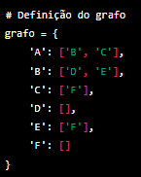
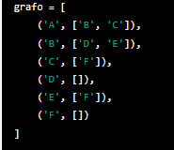
Como representar um grafo em python
A
B
C
D
E
F

Slide 30
Busca Informada
A busca informada é assim chamada pois se tem informação, dado um conjunto de possíveis estados, de qual é mais promissor, dado o estado atual.
A escolha de um nó a ser percorrido é feita com base na função de avaliação 𝑓(𝑛). Assim, dado um estado atual, a função é aplicada a cada possível expansão da solução com a finalidade de avaliar o custo.
A diferença entre as estratégias de busca informada consiste na escolha da função 𝑓(𝑛). Alguns tipos de busca informada:
Busca gulosa de melhor escolha
Busca A* (minimizando custos)

Slide 31
Busca Gulosa de melhor escolha
A busca gulosa expande a busca para o nó que seja o mais próximo do estado objetivo considerando apenas o caminho do estado atual ao próximo estado.
Nessa estratégia 𝑓(𝑛) = ℎ(𝑛), ou seja, a função de avaliação é igual à função heurística de escolher o menor custo a partir do estado atual.

Slide 32
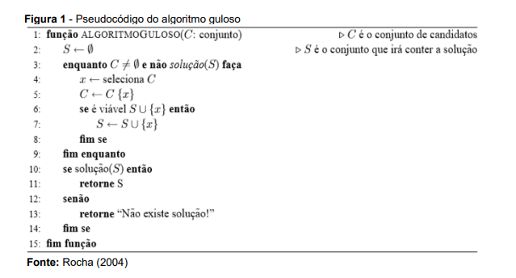
Busca Gulosa de melhor escolha

Slide 33

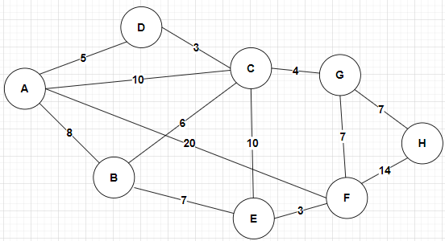
Exemplo da busca gulosa
n | h(n)
A | 18
B | 16
C | 10
D | 13
E | 12
F | 10
G | 5
H | 0

Slide 34
Exemplo da busca gulosa
A
18
n | h(n)
A | 18
B | 16
C | 10
D | 13
E | 12
F | 10
G | 5
H | 0
B
16
C
10
D
13
F
10
B
16
E
12
G
5
F
10
H
0

Slide 35
Busca A* (A estrela)
A busca A* (“A estrela”) tem como função de avaliação:
𝑓(𝑛) = 𝑔(𝑛) + ℎ(𝑛)
𝑔(𝑛): custo para ir do nó inicial ao nó n.
ℎ(𝑛): custo estimado para ir do nó n ao nó objetivo.
Essa estratégia é uma combinação de aproximações heurísticas, como o famoso algoritmo de Dijkstra.

Slide 36
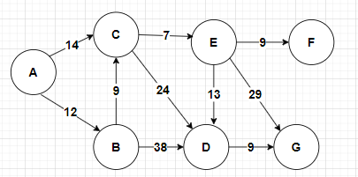
Exemplo da busca A*
n | h(n)
A | 30
B | 26
C | 21
D | 7
E | 22
F | 36
G | 0

Slide 37
Exemplo da busca A*
𝑓(𝑛) = 𝑔(𝑛) + ℎ(𝑛)
𝑓(𝑛)=30
A
𝑓(𝑛) =12+26=38
𝑓(𝑛) =14+21=35
B
C
n | h(n)
A | 30
B | 26
C | 21
D | 7
E | 22
F | 36
G | 0
𝑓(𝑛) =(12+9)+21=42
𝑓(𝑛) =(12+38)+7=57
𝑓(𝑛) =(14+24)+7=45
𝑓(𝑛) =(14+7)+22=43
C
D
D
E
𝑓(𝑛) =(12+9+24)+7=52
𝑓(𝑛) =(12+9+7)+22=50
𝑓(𝑛) =50
𝑓(𝑛) =41
𝑓(𝑛) =66
D
E
G
D
F
G
𝑓(𝑛) =43

Slide 38
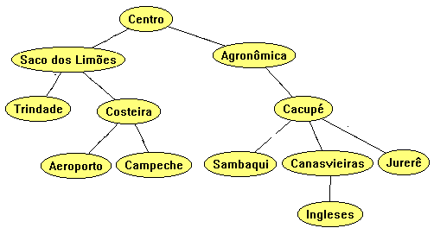
Exercícios - Busca Não Informada
Suponha um grafo
Executar o algoritmo de busca em largura iniciando no CENTRO como a raiz do nosso grafo. A partir dela queremos percorrer nosso grafo, a fim de encontrar o nó cujo valor seja CACUPÉ.

Slide 39
Exercícios - Busca Não Informada
Suponha um grafo
Executar o algoritmo de busca em profundidade iniciando no CENTRO como a raiz do nosso grafo. A partir dela queremos percorrer nosso grafo, a fim de encontrar o nó cujo valor seja CAMPECHE.

Slide 40
Exercícios - Busca Não Informada
1 - Suponha que queremos encontrar a rota mais curta entre as estações de metrô em São Paulo. Podemos representar o mapa de metrô como um grafo, onde cada estação é um vértice e as linhas de metrô que conectam as estações são as arestas. Implemente o algoritmo de busca em largura para encontrar o caminho mais curto entre dois locais.
grafo_metro = {
'Barra Funda': ['Palmeiras-Barra Funda', 'Marechal Deodoro'],
'Palmeiras-Barra Funda': ['Barra Funda', 'Paulista', 'Luz'],
'Marechal Deodoro': ['Barra Funda', 'Santa Cecília'],
'Paulista': ['Consolação', 'Palmeiras-Barra Funda'],
'Luz': ['Palmeiras-Barra Funda', 'Sé', 'República'],
'Consolação': ['Paulista', 'Clínicas'],
'Santa Cecília': ['Marechal Deodoro', 'República'],
'Sé': ['Luz', 'Anhangabaú'],
'República': ['Luz', 'Santa Cecília', 'Anhangabaú'],
'Clínicas': ['Consolação', 'Sumaré'],
'Anhangabaú': ['Sé', 'República'],
'Sumaré': ['Clínicas']
}

Slide 41
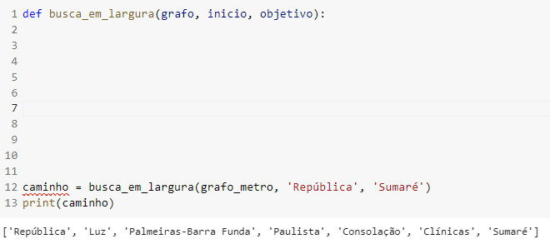
Exercícios - Busca Não Informada

Slide 42
Exercícios - Busca Não Informada
2- Suponha que você tem uma lista de cidades com suas respectivas conexões de estradas em um dicionário Python. Cada cidade é uma chave do dicionário, e o valor associado a essa chave é uma lista das cidades que podem ser alcançadas a partir dessa cidade por estrada.
Seu objetivo é escrever uma função que usa busca em profundidade para encontrar um caminho entre duas cidades específicas. A função deve receber o dicionário, a cidade de partida e a cidade de destino como entrada, e retornar uma lista que representa o caminho de uma cidade à outra.
cidades = {
"Criciúma": ["Forquilhinha","Nova Veneza"],
"Forquilhinha": ["Criciúma", "Nova Veneza", "Siderópolis"],
"Nova Veneza": ["Criciúma", "Forquilhinha", "Siderópolis", "Lauro Müller"],
"Siderópolis": ["Forquilhinha", "Nova Veneza", "Orleans"],
"Lauro Müller": ["Nova Veneza", "Orleans"],
"Orleans": ["Siderópolis", "Lauro Müller"]
}

Slide 43
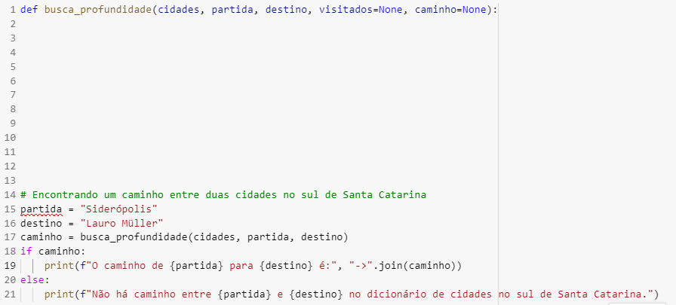
Exercícios - Busca Não Informada

Slide 44
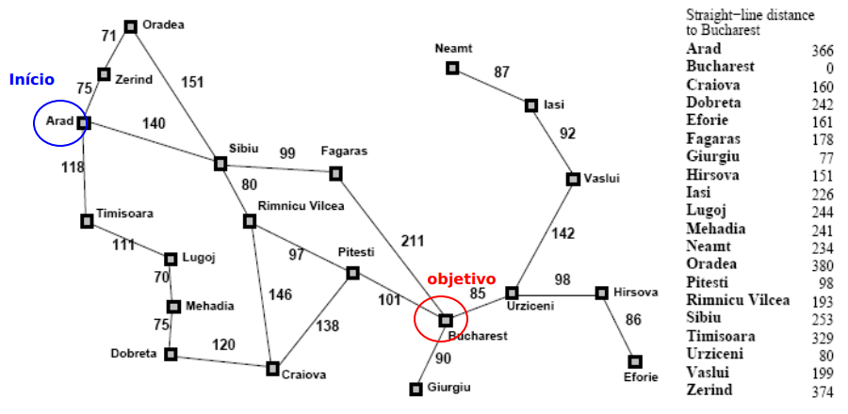
Exercícios - Busca Informada
Executar o algoritmo de busca gulosa e busca A*.

Slide 45
Exercícios - Busca Informada
def busca_gulosa(nos, heuristicas, arestas, inicio, objetivo):
visitados = [False] * len(nos)
caminho = []
atual = inicio
# IMPLEMENTAR AQUI
print("Caminho encontrado:", " -> ", ..............))
# Definição dos nós e heurísticas
nos = [0, 1, 2, 3, 4, 5]
heuristicas = [7, 6, 2, 1, 0, 3]
# Definição das arestas com custos
arestas = [(0, 1, 1), (0, 2, 4), (1, 3, 2), (2, 4, 5), (3, 4, 1), (3, 5, 3), (4, 5, 2), (5, 4, 3)]
inicio = 0
objetivo = 4
busca_gulosa(nos, heuristicas, arestas, inicio, objetivo)

Slide 46

Documentos Complementares
https://www.ime.usp.br/~slago/IA-Busca.pdf
https://iascblog.wordpress.com/2015/11/02/buscas-em-largura-e-profundidade-aplicadas-a-inteligencia-artificial/
https://dicionariotec.com/posts/algoritmo-a-a-estrela

Slide 47
Aula 3 – Métodos de busca
Professor Yuri Crotti

